Slide 1
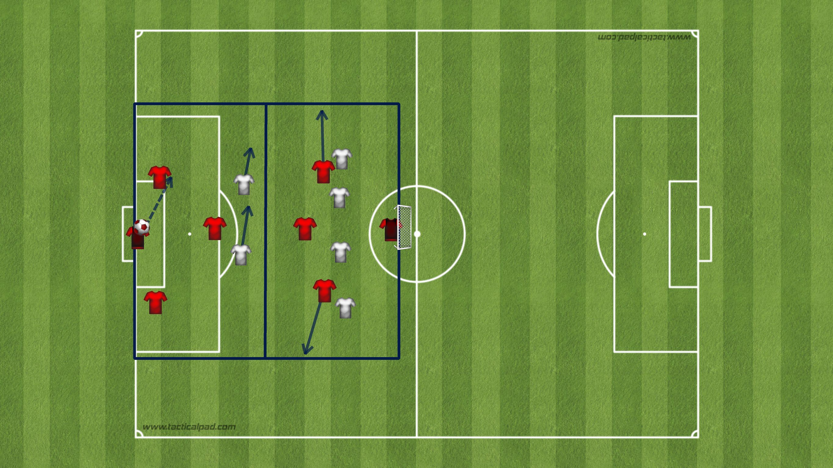
Tarea 6
Nombre
Nº Jugadores
Nº Porteros
Espacio Ancho x Largo
Juego corto 6vs6 2pp
12
2
Doble área
Tiempo Repet.
Repet.
Desc. entre Repe
Series
Desc. Entre Series
Tiempo Total
6´
2
1´
2
2´
30´
Descripción
Juego corto con 2 porterías y 7 jugadores (incluyendo los porteros) en 2 espacios.
La estructura de los jugadores es libre. La única norma es que defensivamente al menos mantengan 3 jugadores en campo propio. Podemos partir de cualquier estructura y saltar a campo contrario, Pero si están 3 en la zona de ataque el lejano tendrá que retroceder.
En ataque los jugadores se mueven libremente para generar superioridades.
La norma de provocación para poder tirar es la de conectar con alguien avanzado. A partir de ahí podemos tirar a portería. No se puede tirar desde campo propio.
Variantes
Objetivos Técnicos
Objetivos Tácticos
Otros Objetivos
Si es la primera vez que los jugadores realizan esta tarea, incluir comodines para facilitar los objetivos. Habrá mas finalizaciones y mejores salidas de balón con conexión mas sencilla con compañeros
Pases
Regates
Paredes
Tiros
Centros
Paradas
Incorporaciones de segunda línea
Basculaciones defensivas
Salida de balón ante presión alta
Trabajo condicional alto. Gran repetición de esfuerzos
Comunicación interlineal-intralineal
Aspectos a Incidir
Temporizaciones defensivas/ofensivas
Salida limpia de balón.
Portero generador de la primera ventaja. Si rival salta a portero encontrar hombre libre.
Valorar número de acosadores en primera línea de presión rival para encontrar manera de conectar con línea siguiente: conducción/pase
Reconocerse como fijador/receptor
Incorporaciones para atacar los espacios libres
Saltar o permanecer: si salto, objetivo del salto: orientar/temporizar/robar
Finalizaciones rápidas
Imagen
Video

